Slide 1
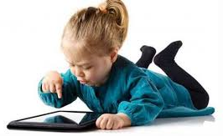
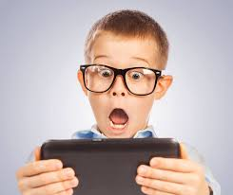
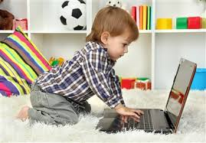
Современный ребенок в мире гаджетов
Подготовила:
Филиппова Нина Александровна,
педагог – психолог
МДОУ Детский сад № 62 «Ламбушка»

Slide 2
Вся реальная жизнь переходит в виртуальный мир
Насколько современные дети зависимы от мобильного телефона, компьютера, интернета, социальных сетей и т.п.?
Почему большую часть населения волнует зависимость от табака или алкоголя, но трата всего своего времени на технические мобильные и интернет устройства считается нормой современной жизни?
Социальные сети поглощают и заменяют все личное общение и встречи, смс-сообщения звонки и разговоры, просмотр онлайн лишает походов в театр, кино и концерты.
Очень часто так складывается, что у человека всего лишь один друг – гаджет.

Slide 3
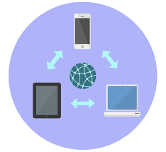
Технические мобильные и интернет устройства
Гаджет (от англ. приспособление, устройство) — небольшое устройство, предназначенное для облегчения и усовершенствования жизни человека. Это смартфоны, планшеты, музыкальные плееры, игровые приставки, очки для дополненной и виртуальной реальности, а также многое другое.
Сотовый телефон — мобильный телефон, предназначенный для работы
в сетях сотовой связи.
Смартфон (от англ. умный телефон) — вид мобильного телефона, дополненный функциональностью карманного персонального компьютера.
Компьютер – это электронно-вычислительная машина, способная выполнять заданную последовательность операций, называемую программой.
Адди́кция — зависимость, пагубная привычка, ощущаемая человеком навязчивая потребность в определённой деятельности.

Slide 4
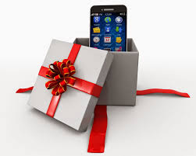
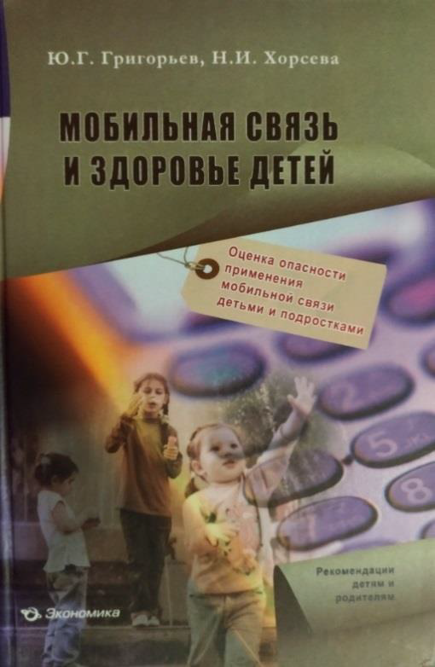
Родители, часто того не понимая, сами увлекают ребёнка виртуальным миром, покупая ему разные модные штучки. Они искренне считают, что это необходимо.
Одержимость техническими новинками (стремление уйти от реальности начинает доминировать в сознании).
Не сами гаджеты приносят вред,
а их бесконтрольное использование,
не знание норм и правил

Slide 5
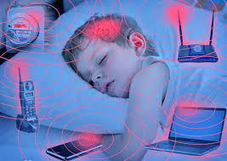

Slide 6
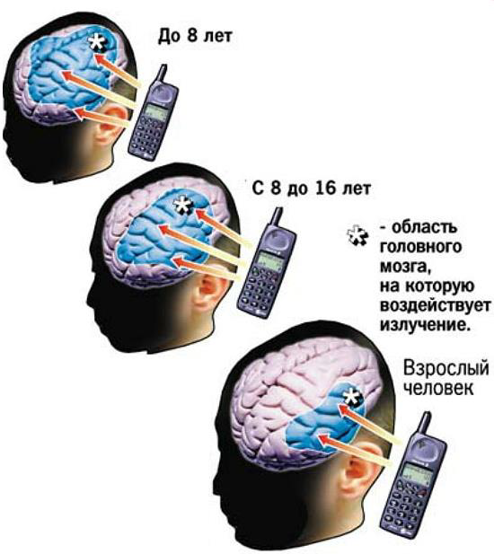
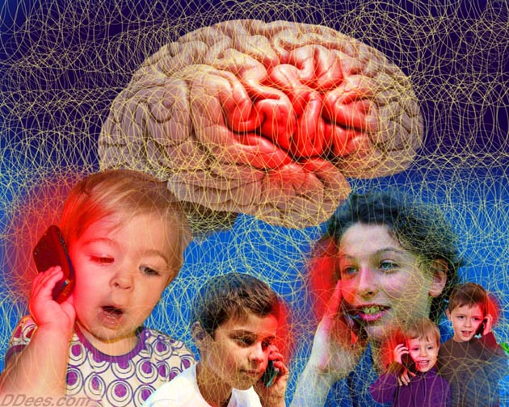
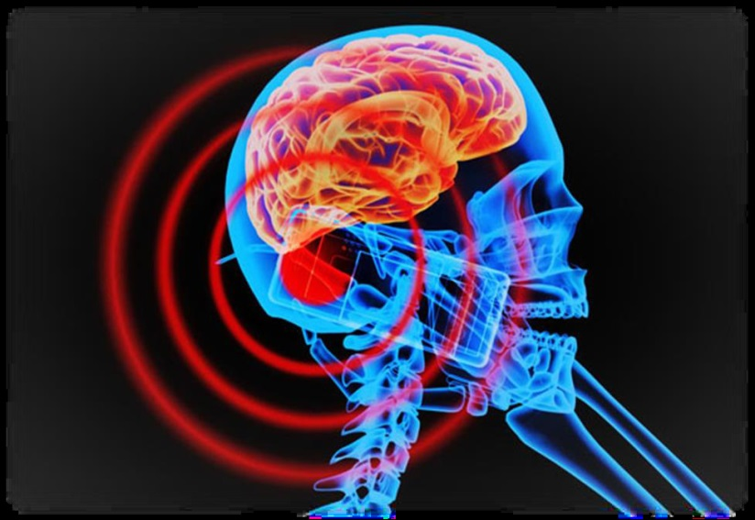
Влияние электромагнитного излучения на мозг (относительно возраста)

Slide 7
Проблемы, возникающие от использования технических мобильных и интернет устройств
Отсутствие способности к самоуглублению, к концентрации на какой-либо деятельности, отсутствие заинтересованности делом.
«Дефицит концентрации». Симптоматика: гиперактивность, ситуативность поведения, повышенная рассеянность, отвлекаемость, постоянная переключаемость, лихорадочное стремление к смене впечатлений (поверхностных и отрывистых).
Потеря способности и желания самостоятельно занять себя, содержательно и творчески играть.
Отсутствие игры собственного содержания отражается на отношениях детей. Им не интересно общаться друг с другом. Замечено, что общение со сверстниками становится всё более поверхностным и формальным. Собственная самостоятельная, содержательная активность не только блокируется, но (!) не развивается, и даже не возникает.
Повышение детской жестокости и агрессивности.
Жестокость и насилие становятся чем-то обыденным и привычным, стирается ощущение порога дозволенности. Сопереживание, жалость, помощь слабому встречаются всё реже и реже.

Slide 8
Проблемы, возникающие от использования технические мобильные и интернет устройства
Трудности в слуховом восприятии информации.
Дети не могут удерживать предыдущую фразу и связывать отдельные предложения, понимать, схватывать смысл.
Отставание в развитии речи.
Родители и педагоги всё больше жалуются на задержки речевого развития: дети позже начинают говорить, мало и плохо разговаривают, их речь бедна и примитивна. Усталых и молчаливых родителей заменяет экран. Поэтому дети предпочитают молчать, либо изъясняются криками или жестами.
Резкое снижение фантазии и творческой активности детей.
Живое общение,
секции и кружки,
прогулки и т.п.
Только
современные
гаджеты

Slide 9
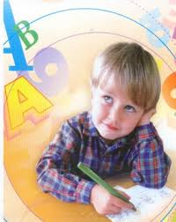
Научные исследования показывают, что у детей и подростков-пользователей мобильной связью
Увеличивается время реакции на звуковой сигнал
Практически у всех детей выявлены те или иные нарушения фонематического восприятия
Увеличивается риск развития высокочастотной глухоты – неверное восприятие согласных звуков и фонем их содержащих
Увеличивается риск развития высокочастотной глухоты – неверное восприятие согласных звуков и фонем их содержащих
Ухудшение показателей смысловой памяти: снижение показателя точности и увеличение времени выполнения задания
Ухудшение показателей произвольного внимания: снижение показателя точности и особенно показателя продуктивности выполнения задания
Увеличение риска неправильного ответа и уменьшение объема выполненных заданий в рамках ограниченного времени: в условиях самостоятельных работ

Slide 10
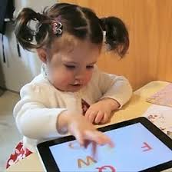
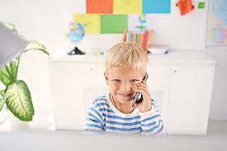
Чем полезен современный гаджет для ребенка?
Положительные эмоции.
Помогает общаться с родственниками и друзьями – с теми, кто живет далеко или находится в отъезде.
Помогает выучить буквы, слова, цифры, цвета, фигуры. Узнать больше об окружающем мире.
Хороший помощник во время авиаперелета, в очереди к врачу, в автомобильной пробке.
Учится анализировать и сосредотачивать внимание, тренирует зрительное и слуховое восприятие.

Slide 11
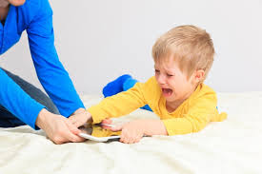
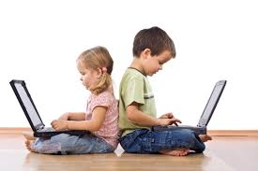
Какую опасность несет гаджет нашему ребенку?
Проблемы со зрением, развитию «синдрома сухого глаза» и т.п.
Неконтролируемое продолжительное время использования.
Продолжительные компьютерные игры — эмоциональный стресс и т.п. Уменьшение фантазии.
Ощущает себя неуютно без гаджета, капризничает, ищет пути вернуть его, хитрит и изворачивается.
Может заменить ребенку общение со сверстниками и семьей.
Ради гаджета ребенок может изменить привычный образ жизни.

Slide 12
Деятельность педагога-психолога в ОУ
КОНСУЛЬТИРОВАНИЕ ПРОФИЛАКТИКА И
ПРОСВЕЩЕНИЕ
ДИАГНОСТИКА КОРРЕКЦИЯ

Slide 13
Здоровьесбережение в дошкольном образовании – это технологии, которые в первую очередь направлены на решение одной из самой главной задачи современного дошкольного образования, а именно задачи сохранения, поддержания, укрепления и обогащения здоровья всех участников педагогического процесса в детском саду.

Slide 14
Главное, что необходимо сделать – это взять ситуацию под контроль, понять, что есть проблема и признать ее.
При этом важно помнить:
эффективность будет только тогда, когда
1)Сами взрослые будут детям примером
2)Сохраняется контакт с детьми, доверие, откровенность, принятие
3)Семья и школа будут союзниками

Slide 15
Спасибо за внимание!

